Slide 1
ЗАПУСКАЕМ ПРОДАЮЩИЙ ИНТЕРНЕТ-МАГАЗИН
ЯРОСЛАВ ГОЛУБ
Директор компании «INTEC»

Slide 2
Зачем работать над конверсией
Количество трафика ограничено - чем больше трафика, тем он дороже
Сайтов становится больше, конкуренция усиливается, побеждает сильнейший
Поисковики учитывают конверсию при ранжировании сайтов
Конверсия
Слабое звено большинства интернет-магазинов
Не требует больших финансовых вложений
Напрямую влияет на прибыль
Открывает дополнительные каналы продаж

Slide 3
Продающий интернет-магазин
Высокая конверсия > 4 %
Низкий % отказов < 20%
Высокая доля повторных продаж

Slide 4
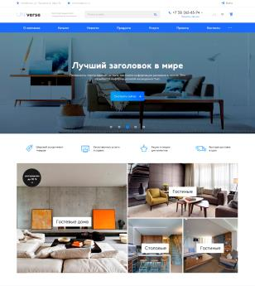
Встречайте – готовый интернет-магазин INTEC.Universe
Быстро работает на композите
Адаптирован для мобильных устройств
Проработанный интерфейс для максимальных продаж
Конструктор посадочных страниц
Поддерживает все новинки 1С-Битрикс: BigData, комплекты, триггерные рассылки, морфологический поиск
Заточен под SEO
Интеграция с Битрикс24
ПОДРОБНЕЕ: universe.intecweb.ru

Slide 5
Путь клиента Цель - дойти до заказа
Посадочная
страница (каталог)
Карточка
товара
Корзина
Оформление заказа
Способствуем продвижению к оформлению заказа
Ограничиваем возвращение на предыдущие этапы

Slide 6
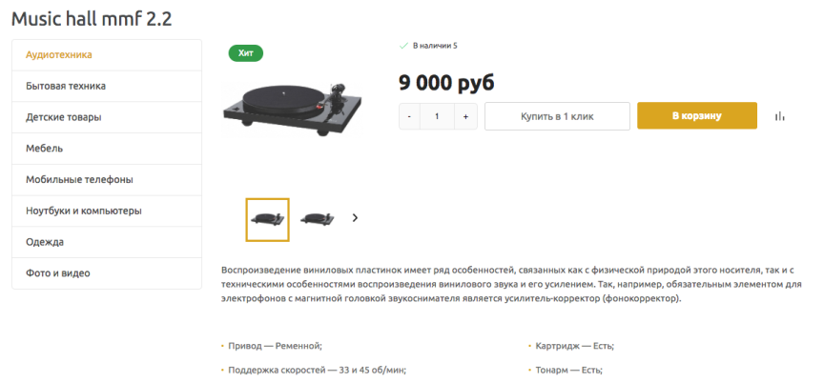
Карточка товара – убираем лишние элементы
Убираем элементы, которые уводят с «правильного» пути – меню, ссылки

Slide 7
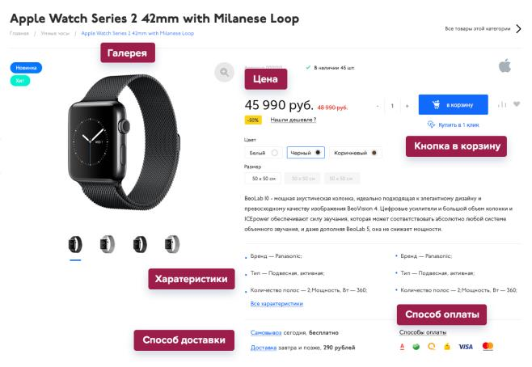
Карточка товара – важное на первый экран

Slide 8
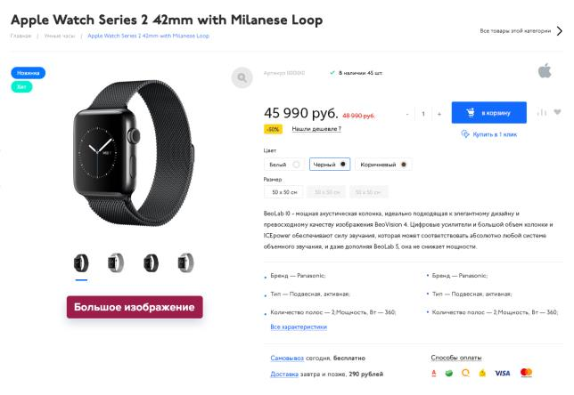
Карточка товара – размещайте большие картинки

Slide 9
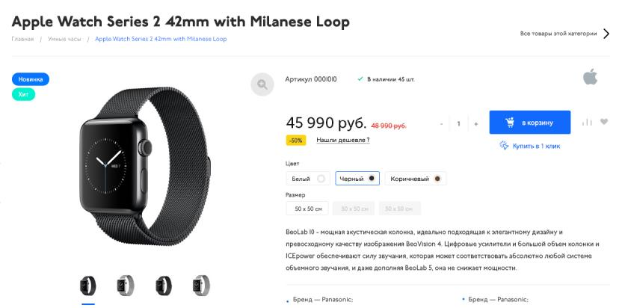
Указывайте код товара
Позволяет менеджеру быстро понять о каком товаре идет речь

Slide 10
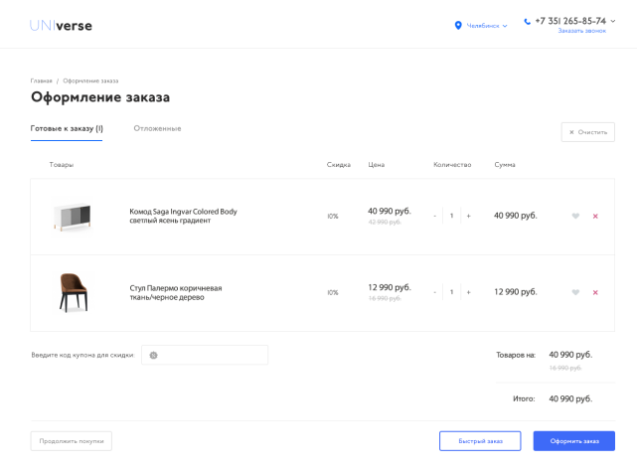
Корзина и оформление заказа – убираем все лишнее
Убираем элементы, которые уводят с «правильного» пути:
- основное меню,
- ссылки на страницы
- войти/зарегистрироваться
- информацию показываем в popup банере

Slide 11
Корзина и оформление заказа – убираем все лишнее
Убираем элементы, которые уводят с «правильного» пути:
- основное меню,
- ссылки на страницы
- войти/зарегистрироваться
- информацию показываем в popup банере

Slide 12
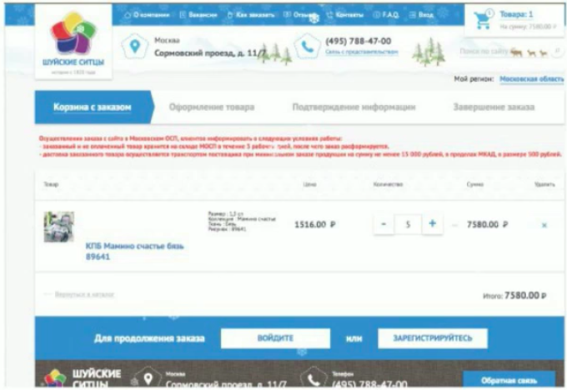
Корзина и оформление заказа – убираем все лишнее
Убираем элементы, которые уводят с «правильного» пути:
- основное меню,
- ссылки на страницы
- войти/зарегистрироваться
- информацию показываем в popup банере

Slide 13
Поиск – самый коротки путь к продажам
Если мы точно знаем что нам нужно, нам проще найти в поиске, чем изучать каталог
Аудитория локального поиска:
знает что хочет
мотивирована на покупку
Убедитесь что поиск работает хорошо
Учитывает морфологию
Работает быстро
Группирует контент по типу
Позволяет фильтровать
Ищет по артикулу

Slide 14
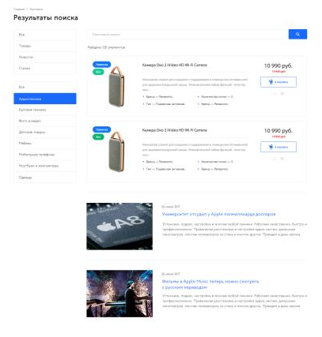
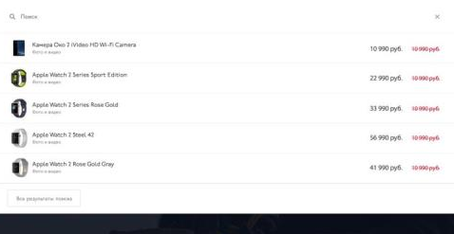
Поиск – самый коротки путь к корзине

Slide 15
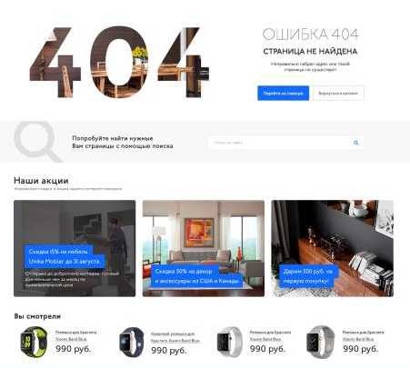
404 страница – покажите верное направление
Строка поиска
Переход на главную страницу и каталог
Разместите акции

Slide 16
Стимулируйте оплачивать онлайн
От оплаченных заказов реже отказываются
Скидка 5% при оплате картой
Бесплатная доставка при оплате картой
Подарки

Slide 17
Используйте посадочные страницы и внутренние лендинги
Страницы сайта не заточены под продажи
Лендинги на самостоятельных доменах плохо продвигаются
Внутренние посадочные страницы оптимальный вариант:
Не требуют дополнительного бюджета на трафик
Не ограничивают пользователей
Увеличивают конверсию

Slide 18
Зачем делать посадочные страницы
Хотите сделать отдельный лендинг под рекламу? Сделайте его на сайте
Страница уже есть на сайте и посвящена разделу каталога / товару / услуге
На страницу идет трафик из поиска и внутренних страниц сайта
На отдельный лендинг будет меньше переходов и они будут дороже
Со страниц сайта мало заказов, ее нужно сделать продающей

Slide 19
Посадочная страница - Акция
продающие блоки,
лендинговая структура,
указаны сроки, преимущества,
услуги,
цены,
есть формы захвата,
товары со скидкой.

Slide 20
Посадочная страница - Услуга

Slide 21
Посадочная страница – раздел каталога
продающие блоки,
лендинговая структура,
указаны сроки, преимущества,
услуги,
цены,
есть формы захвата.

Slide 22
Расфокусировка снижает конверсию
Когда предлагается множество действий конверсия снижается

Slide 23
Фокусировка Одна страница – одно действие

Slide 24
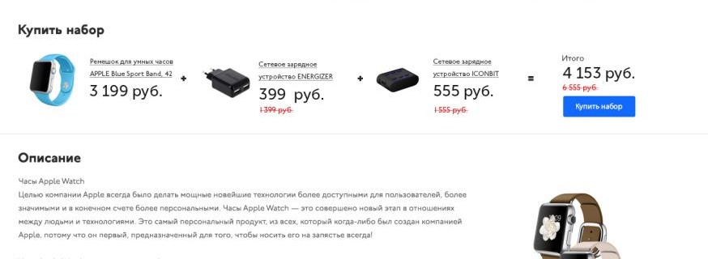
Дайте возможность купить товар комплектом или набором
Комплект – товар, состоящий из нескольких других товаров
Цена ставится на весь комплект, каждый товар списывается отдельно
Для определенных тематик (мебель, встроенная техника) – комплекты оптимальная единица каталога
Предлагайте скидки при покупке нескольких товаров

Slide 25
Интернет-магазин должен быть быстрым
40% пользователей уходят, если время загрузки > 10 с
Поисковые системы пессимизируют сайт, если он медленно загружается

Slide 26
Ускоряем работу сайта
Уменьшение загрузки сайта на 100 мс повышает конверсию на 1%
Композит увеличивает скорость работы сайта в десятки раз
Автокомпозит включает ускорение без технических сложностей

Slide 27
Скорость сайта имеет значение!
Облачный сервис «Скорость сайта» «видит» сайт глазами посетителя и показывает в комплексе, насколько комфортно работать с вашим сайтом

Slide 28
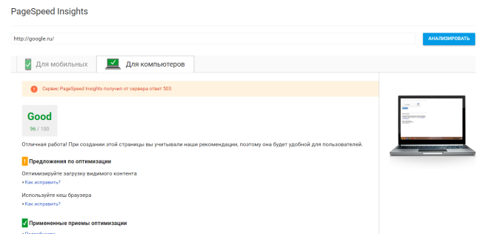
Скорость сайта имеет значение!
PageSpeed Insights – покажет что изменить на сайте для более выстрой работы

Slide 29
Сайт должен быть адаптивным
Аудитория мобильных устройств приближается к 50%

Slide 30
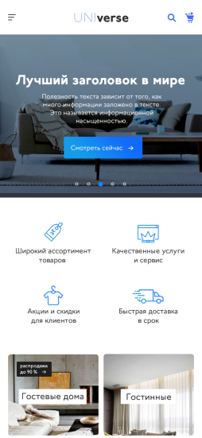
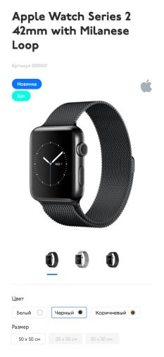
Сайт должен быть адаптивным
Мобильный сайт становится основным, а десктопный второстепенным
Важна высокая скорость работы
Необходимо следить за конверсией
Адаптивный сайт - самый простой способ технической реализации мобильной версии

Slide 31
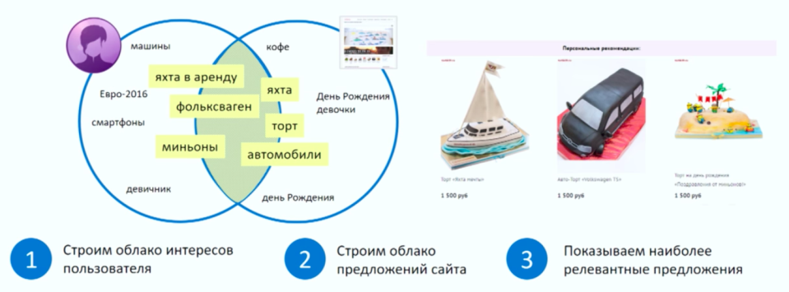
BigData – делайте свой сайт персонализированным
Персонализация - новый уровень работы с клиентом + 20% к конверсии
Анализирует посетителей
Формирует «облако интересов»
Выявляет какие товары вашего сайта релевантны «облаку интересов» конкретного посетителя
Персонализировано показывает товары
Покупателю который до нас купил телефон, купил чехол, мы предлагаем:
Зарядное устройство для авто
Селфи-палку
Защитный экран
Книгу «Как прожить без Айфона»

Slide 32
Повышайте скорость и качество сервиса
Онлайн-консультанты стали нормой
Быстрые и квалифицированные коммуникации повышают лояльность покупателей
Посетители хотят получать быстрый и персональный ответ 24 часа в сутки

Slide 33
Работайте с брошенными корзинами
Более 50% пользователей оставляют «брошенные корзины» в магазинах

Slide 34
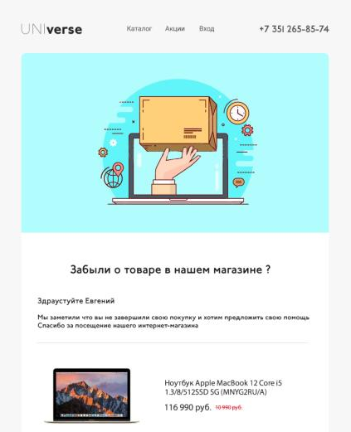
Отправляете триггерные рассылки
Конверсия триггерных рассылок для возврата брошенных корзин составляет 20%
Отправляйте цепочки писем: на следующий день, через два дня, через неделю
Делайте эксклюзивное предложение

Slide 35
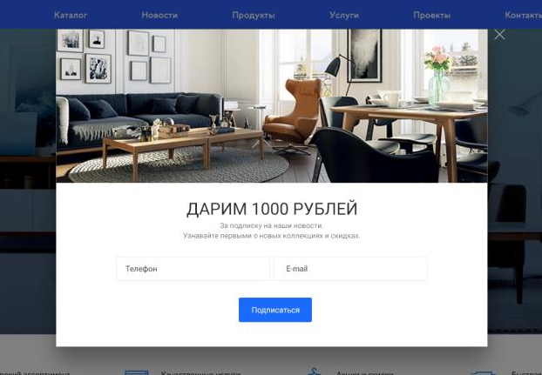
Получайте больше email
База клиентов это Ваш актив

Slide 36
Email - маркетинг
Модуль рассылок позволяет следить за эффективностью каждой почтовой рассылки, оценить количество прочтений, переходов, отписок

Slide 37
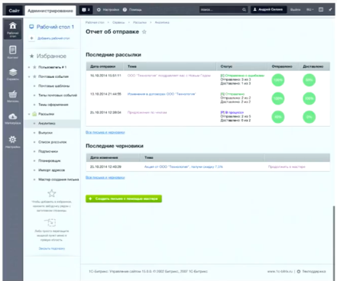
Email - маркетинг
Учет просмотров/переходов
Отписка/подписка
Шаблоны

Slide 38
Веб-Аналитика – куда утекают клиенты?
Выявляет проблемы на сайте
Показывает объективные данные
Позволяет сравнивать

Slide 39
Вебвизор – «подглядываем» за пользователями
Проверяем каждую страницу на удобство использования
Находим ошибки в структуре и дизайне интерфейса сайта
Повышаем конверсию
Смотрим как ведут себя посетители на сайте

Slide 40
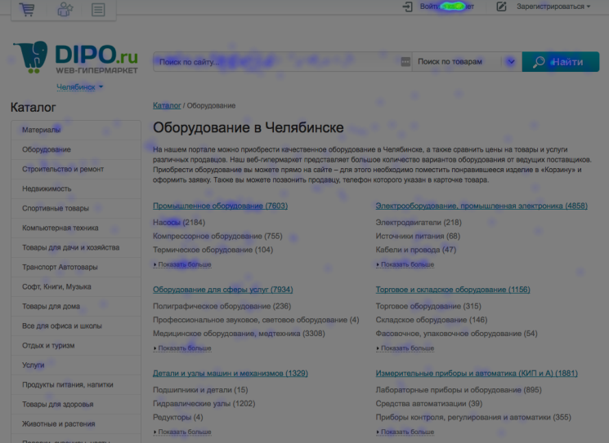
Карта кликов – смотрим что замечают/не замечают посетители

Slide 41
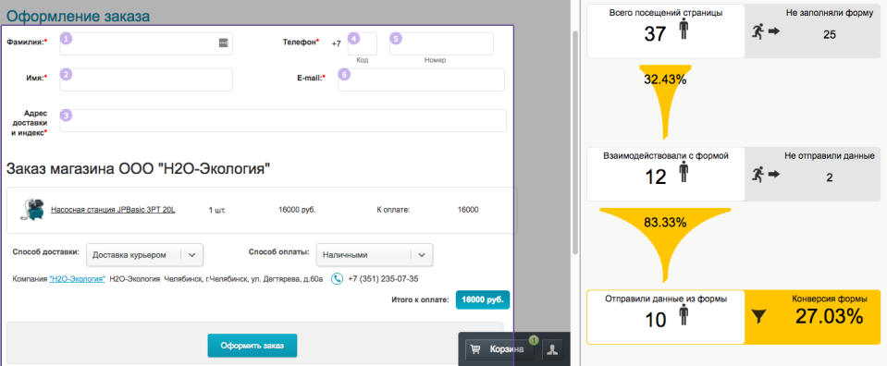
Аналитика форм – ищем «барьеры» лидогенерации

Slide 42
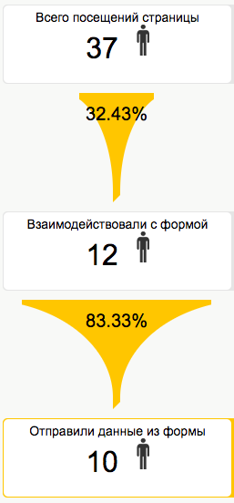
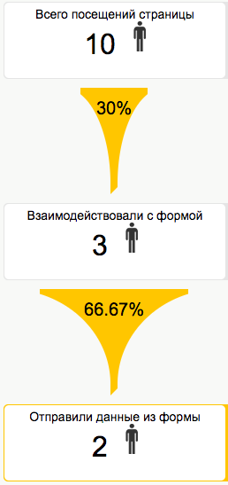
Аналитика форм – сегментируйте по устройствам

Slide 43
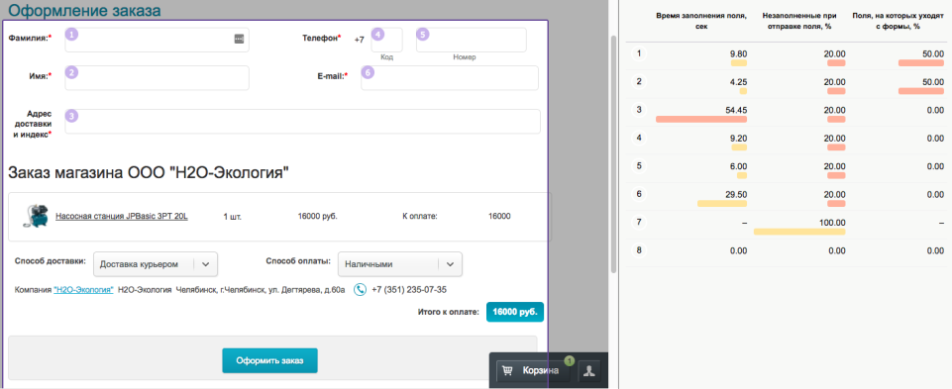
Аналитика форм – где теряются покупатели

Slide 44
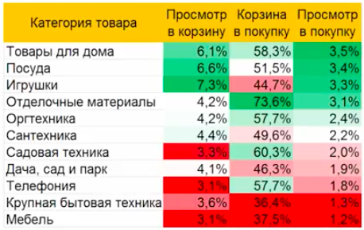
Воронка продаж по категориям

Slide 45
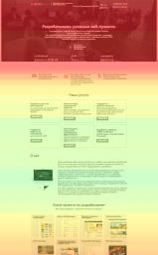
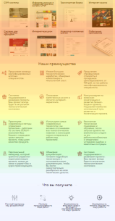
Карта скроллинга – ищем «холодные» пятна

Slide 46
Мониторинг – стабильность работы

Slide 47
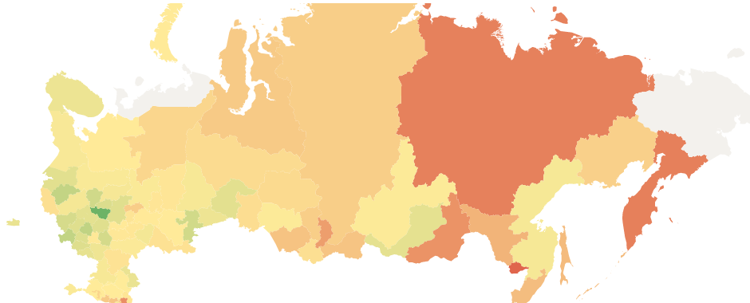
Мониторинг – время загрузки

Slide 48
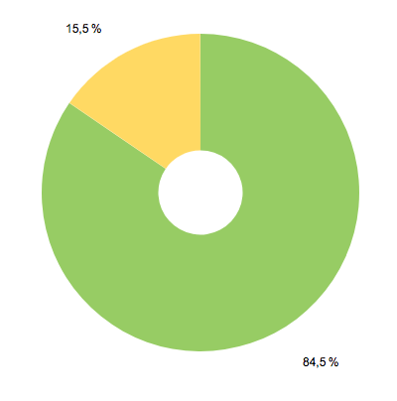
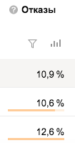
Блокировщики рекламы могут нарушать работу сайта

Slide 49
Выявляем слабые места через % отказов
Если наблюдаем скачек % отказов значит в этой плоскости есть проблемы
Устройства – некорректная работа на мобильных устройствах
Браузеры – «ползет» верстка на IE
OS – не поддерживаются «экзотические» ОС
Разрешения экранов – некорректная работа сайта
Источники переходов – нецелевой трафик, 404 страницы, технические проблемы
Ключевые слова – нерелевантные страницы, 404 страницы, технические проблемы
Страницы выхода – бесполезный контент, технические проблемы

Slide 50
Спасибо за внимание!
Ярослав Голуб
Директор интернет-агентства INTEC
golub@intecweb.ru | www.intecweb.ru
8 (351) 750-20-10
Легкий шаг в мир электронной коммерции!

Slide 51
Дайте возможность купить товар комплектом
Комплект – товар, состоящий из нескольких других товаров
Цена ставится на весь комплект
Каждый товар списывается отдельно
Для определенных тематик (мебель, встроенная техника) – комплекты оптимальная единица каталога
Предлагайте скидки при покупке нескольких товаров

Slide 52
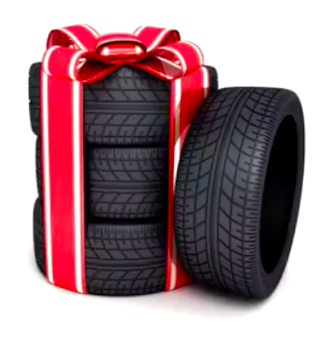
Система скидок и акций
Подарки за количество
Подарки на сумму
Купи определенный товар, получи другой в подарок
Возможность делать скидку на доставку
Делаем нужную доставку бесплатной на 10 дней
Купи на 5 000 руб., получи доставку в подарок
И т.д.

Slide 53
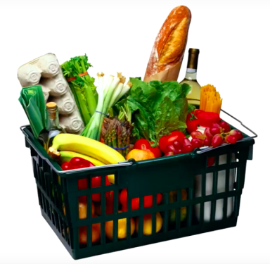
Больше корзина больше скидка

Slide 54
Личный кабинет
Профиль
Список заказов со статусами
Отмена и повтор заказа
Уведомление об изменение статуса
Адрес для доставки
Виртуальный счет

Slide 55
Предлагайте купить дополнительные товары

Slide 56
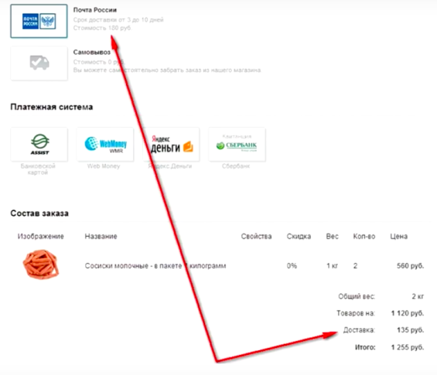
Скидки на доставку
Скидка 100% на доставку при покупке на 5 000 руб.

Slide 57
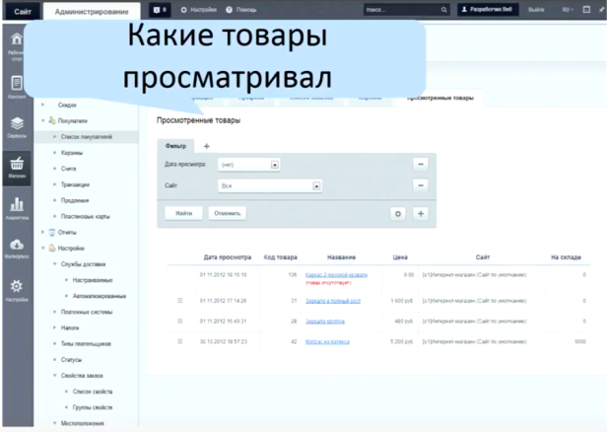
Предлагайте купить больше
Какие товары просматривал

Slide 58
Подсказывайте покупателю – «Вы смотрели»

Slide 59
Дарите купоны на скидку следующей покупки
Скидка

Slide 60
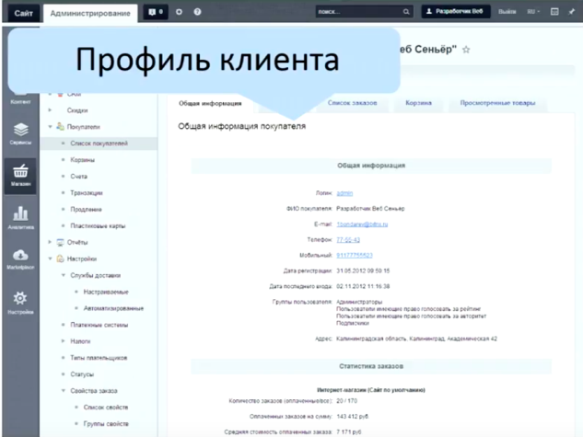
Собирайте информацию своих клиентов
Профиль клиента

Slide 61
Предлагайте купить новый до того как покупатель начнет искать
Последние заказы

Slide 62
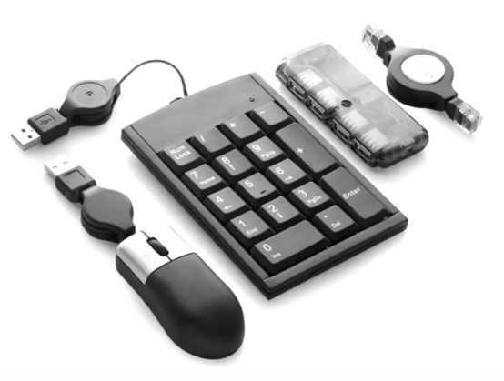
Предложите купить аксессуары
Аксессуары

Slide 63
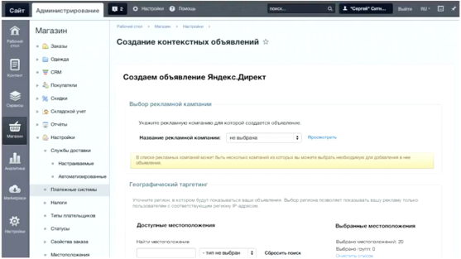
Работа с Яндекс.Директ, GoogleAdWords
Запуск новых кампаний
Создание объявлений для товаров
Можно связывать ранее созданные объявления с товарами
Подбор ключевых слов
Стоп/слова
Выбор стратегий
Управление объявлениями и бюджетом

Slide 64
Ускоряем работу сайта
Запуск новых кампаний
Создание объявлений для товаров
Можно связывать ранее созданные объявления с товарами
Подбор ключевых слов
Стоп/слова
Выбор стратегий
Управление объявлениями и бюджетом

Slide 65
Телефон должен быть доступен со всех страниц
Количество трафика ограничено
Чем больше трафика, тем он дороже
Конверсия узкое место большинства интернет-магазинов
Работа над конверсией не требует больших финансовых вложений (в сравнении с привлечением трафика)
Конверсия напрямую влияет на прибыль интернет-магазина
Высокая конверсия открывает дополнительные каналы продаж (не доступные для низкоконверсионных сайтов)

Slide 66
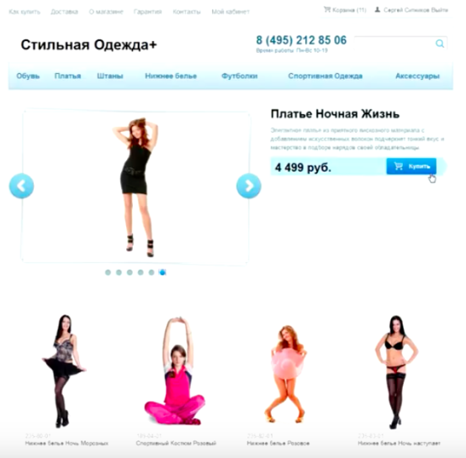
Телефон должен быть доступен со всех страниц

Slide 67
Форма регистрации должна быть простой и удобной

Slide 68
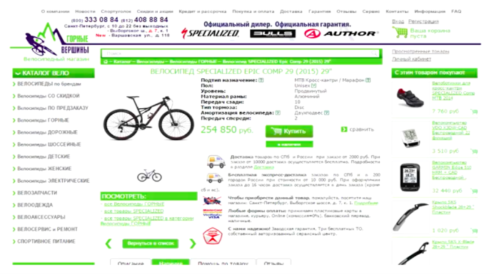
Кнопка купить должна быть заметна

Slide 69
Размещайте отзывы о товарах

Slide 70
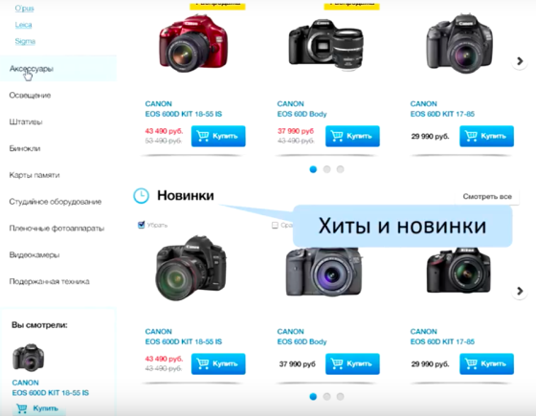
Помогайте сделать выбор – «Хиты и новинки»

Slide 71
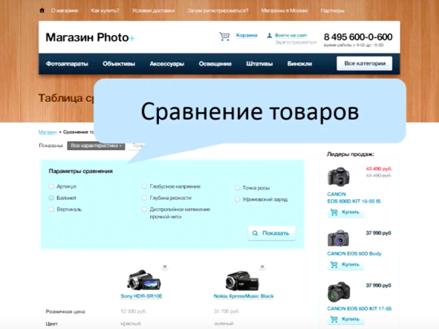
Дайте возможность сравнивать – «Сравнение товаров»

Slide 72
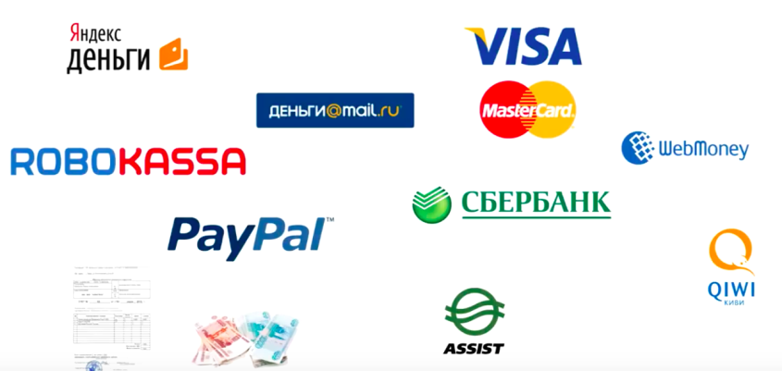
Предоставьте выбор способов оплаты

Slide 73
Предоставьте выбор способов доставки

Slide 74
Работайте над ключевыми страницами
Карточка товара
Корзина
Оформление заказа
Главная страница

